Slide 1
网络流
天津大学智能与计算学部 杨雅君

Slide 2
本章内容
网络流

Slide 3

本章内容
给定有向图$G=(V,E)$，边上权值表示容量，给定源点$s$和汇点$t$，求$s$到$t$可流过的最大流量是多少？
12
16
20
s
4
7
t
9
13
4
14

Slide 4
网络流
给定有向图$G=(V,E)$，边上权值表示容量，给定源点$s$和汇点$t$，求$s$到$t$可流过的最大流量是多少？
100
100
s
100
t
100
100

Slide 5
网络流
简单想法
从源到汇找一条可行路径，塞满流量
100
100
100
100
s
100
t
s
100
t
100
100
100
100
简单想法
最优解

Slide 6
网络流
取消部分设置好的流
对一些设置好的流可能反悔
100
100
100
100
s
100
t
s
100
t
100
100
100
100
100
100
s
100
t
100
100

Slide 7
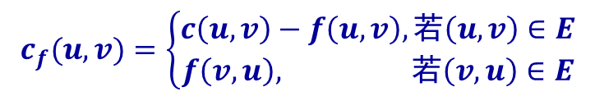
网络流
$$c_{f}(u,v)=\left\{\begin{aligned}c\left(u,v\right)−f\left(u,v\right),若\left(u,v\right)∈E \\ f\left(v,u\right), 若\left(v,u\right)∈E\end{aligned}\right.$$
残留网络
某一条边使用了多少流量，则其反方向设置多少可反悔的流量
100
100
100
100
s
100
t
s
100
t
100
100
100
100

Slide 8
网络流
$$c_{f}(u,v)=\left\{\begin{aligned}c\left(u,v\right)−f\left(u,v\right),若\left(u,v\right)∈E \\ f\left(v,u\right), 若\left(v,u\right)∈E\end{aligned}\right.$$
Fold-Fulkerson算法
在残留网络从源到汇找一条可行路径，塞满流量
100
100
100
100
s
100
t
s
100
t
100
100
100
100
100
100
s
100
t
100
100

Slide 9
网络流
$$c_{f}(u,v)=\left\{\begin{aligned}c\left(u,v\right)−f\left(u,v\right),若\left(u,v\right)∈E \\ f\left(v,u\right), 若\left(v,u\right)∈E\end{aligned}\right.$$
Fold-Fulkerson算法
在残留网络从源到汇找一条可行路径，塞满流量
100
100
100
100
+
s
100
t
s
100
t
100
100
100
100
=
100
100
s
100
t
100
100

Slide 10
网络流
$$c_{f}(u,v)=\left\{\begin{aligned}c\left(u,v\right)−f\left(u,v\right),若\left(u,v\right)∈E \\ f\left(v,u\right), 若\left(v,u\right)∈E\end{aligned}\right.$$
Fold-Fulkerson算法
在残留网络从源到汇找一条可行路径，塞满流量
12
16
20
s
4
7
t
9
13
4
14
初始网络

Slide 11
网络流
$$c_{f}(u,v)=\left\{\begin{aligned}c\left(u,v\right)−f\left(u,v\right),若\left(u,v\right)∈E \\ f\left(v,u\right), 若\left(v,u\right)∈E\end{aligned}\right.$$
Fold-Fulkerson算法
在残留网络从源到汇找一条可行路径，塞满流量
12
16
0
20
9
0
s
0
4
t
0
0
0
7
0
4
13
14
0
0
路径上流为4
残留网络1

Slide 12
网络流
$$c_{f}(u,v)=\left\{\begin{aligned}c\left(u,v\right)−f\left(u,v\right),若\left(u,v\right)∈E \\ f\left(v,u\right), 若\left(v,u\right)∈E\end{aligned}\right.$$
Fold-Fulkerson算法
在残留网络从源到汇找一条可行路径，塞满流量
8
12
4
20
路径上流为4
5
0
s
4
4
t
0
4
0
7
0
0
13
10
4
4
残留网络2

Slide 13
网络流
$$c_{f}(u,v)=\left\{\begin{aligned}c\left(u,v\right)−f\left(u,v\right),若\left(u,v\right)∈E \\ f\left(v,u\right), 若\left(v,u\right)∈E\end{aligned}\right.$$
Fold-Fulkerson算法
在残留网络从源到汇找一条可行路径，塞满流量
4
12
8
16
5
4
s
4
0
t
4
4
0
7
4
0
9
10
4
4
路径上流为4
残留网络3

Slide 14
网络流
$$c_{f}(u,v)=\left\{\begin{aligned}c\left(u,v\right)−f\left(u,v\right),若\left(u,v\right)∈E \\ f\left(v,u\right), 若\left(v,u\right)∈E\end{aligned}\right.$$
Fold-Fulkerson算法
在残留网络从源到汇找一条可行路径，塞满流量
4
8
8
12
路径上流为7
9
8
s
8
4
t
0
0
0
7
4
0
9
10
4
4
残留网络4

Slide 15
网络流
$$c_{f}(u,v)=\left\{\begin{aligned}c\left(u,v\right)−f\left(u,v\right),若\left(u,v\right)∈E \\ f\left(v,u\right), 若\left(v,u\right)∈E\end{aligned}\right.$$
Fold-Fulkerson算法
在残留网络从源到汇找一条可行路径，塞满流量
4
8
8
5
9
15
s
8
4
t
0
0
7
0
11
0
2
3
4
11
路径上流为4
残留网络5

Slide 16
网络流
$$c_{f}(u,v)=\left\{\begin{aligned}c\left(u,v\right)−f\left(u,v\right),若\left(u,v\right)∈E \\ f\left(v,u\right), 若\left(v,u\right)∈E\end{aligned}\right.$$
Fold-Fulkerson算法
在残留网络从源到汇找一条可行路径，塞满流量
0
4
12
1
路径上流为0
9
19
s
12
4
t
0
0
7
0
11
0
2
3
4
11
残留网络6

Slide 17
网络流
$$c_{f}(u,v)=\left\{\begin{aligned}c\left(u,v\right)−f\left(u,v\right),若\left(u,v\right)∈E \\ f\left(v,u\right), 若\left(v,u\right)∈E\end{aligned}\right.$$
Fold-Fulkerson算法
在残留网络从源到汇找一条可行路径，塞满流量
遇到下面这个图，再遇到搜索可行路径时每次都经过权值为1那条边，时间复杂度很高
10⁶
10⁶
s
1
t
10⁶
10⁶

Slide 18

网络流
Edmonds-Karp算法
使用BFS搜索可行路径，时间复杂度$O(VE^{2})$
10⁶
10⁶
s
1
t
10⁶
10⁶

Slide 19
网络流
最小费用最大流
5
2
s
1
t
2
4
单位费用1
4
单位费用2

Slide 20
网络流
5/2
2/7
s
1/3
t
2/6
4/1
最小费用最大流
边上的(c/b)表示(容量/单位费用)
5
2
2
7
0
0
-2
-7
s
0
1
t
s
-3
3
t
0
0
-6
-1
2
4
6
1
残留网络
费用网络

Slide 21
网络流
5/2
2/7
s
1/3
t
2/6
4/1
最小费用最大流
边上的(c/b)表示(容量/单位费用)
4
2
2
7
1
0
-2
-7
s
1
0
t
s
-3
3
t
0
1
-6
-1
2
3
6
1
残留网络
费用网络

Slide 22
网络流
5/2
2/7
s
1/3
t
2/6
4/1
最小费用最大流
边上的(c/b)表示(容量/单位费用)
4
2
2
7
1
0
-2
-7
s
1
0
t
s
-3
3
t
2
3
-6
-1
0
1
6
1
残留网络
费用网络

Slide 23
网络流
5/2
2/7
s
1/3
t
2/6
4/1
最小费用最大流
边上的(c/b)表示(容量/单位费用)
2
0
2
7
3
2
-2
-7
s
1
0
t
s
-3
3
t
2
3
-6
-1
0
1
6
1
残留网络
费用网络

Slide 24
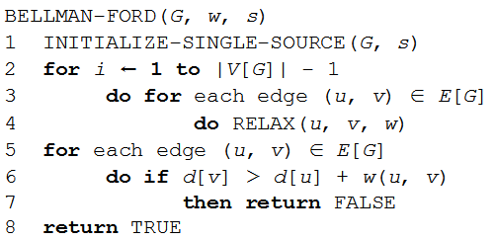
最短路径Bellman-ford算法

Slide 25
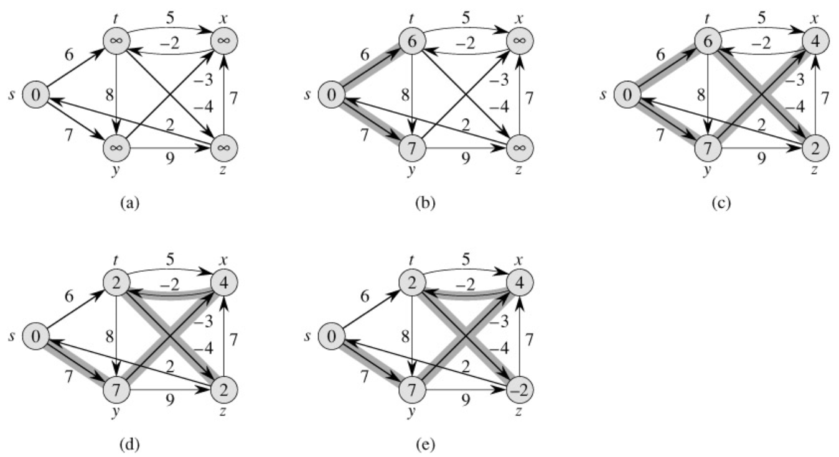
最短路径Bellman-ford算法

Slide 26
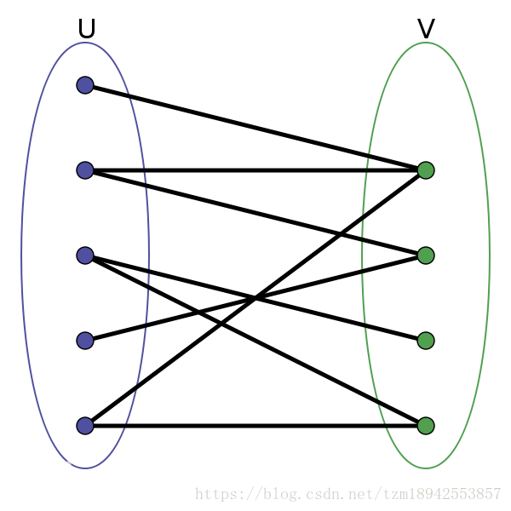
二分图匹配匈牙利算法
匈牙利算法是由匈牙利数学家Edmonds于1965年提出，因而得名

Slide 27
二分图匹配匈牙利算法
匈牙利算法是由匈牙利数学家Edmonds于1965年提出，因而得名
介绍匈牙利算法前必须了解增广路径，匹配边，未匹配边，匹配点，未匹配点的概念
增广路径就是在二分图中从未匹配点开始，按照未匹配边，匹配边交替的模式找到一个未匹配点结束。
将增广路径上已匹配边断开
不断寻找增广路径
1
4
1
4
1
4
1
4
2
5
2
5
2
5
2
5
3
6
3
6
3
6
3
6

Slide 28
POJ1274

